Slide 1

Практичне заняття 2
Порошки. Приготування складних порошків. Тритурації. Технологія порошків з сильнодіючими та отруйними речовинами, екстрактами, напівфабрикатами, пахучими і барвними речовинами. Оцінка якості порошків.
ОДЕСЬКИЙ НАЦІОНАЛЬНИЙ МЕДИЧНИЙ УНІВЕРСИТЕТ
КАФЕДРА ТЕХНОЛОГІЇ ЛІКІВ
Практичні заняття з дисципліни «Технологія ліків»
Презентацію підготував:
д.фарм.н. Борисюк І.Ю.
доц. Фізор Н.С.
ас. Молодан Ю.О.
ас. Акішева А.С.

Slide 2
План
1.Переваги та недоліки лікарської форми порошки
2.Класифікація порошків
3. Основні вимоги, що пред'являються до порошків
4. Способи прописування порошків.
5. Технологічні стадії приготування порошків
6. Подрібнення (pulveratio)
7. Просіювання (curbatio)
8. Змішування
9. Дозування
10. Пакування
11. Особливості змішування
12. Приклади
13. Тести

Slide 3
Порошки
Порошки – тверда лікарська форма для внутрішнього і зовнішнього застосування, що складається з одноЇ або декількох подрібнених речовин і має властивість сипучості.
До переваг порошків як лікарської форми можна віднести наступні:
- простота приготування, точність дозування;
- універсальність складу (у формі порошків можна поєднувати різні за складом і властивостям лікарські речовини);
зручність зберігання і транспортування.
Недоліки порошків :
- повільніша терапевтична дія в порівнянні з рідкими лікарськими формами;
- погане збереження у зв'язку з великою питомою поверхнею (легко втрачають або поглинають воду, окислюються тощо);
- незручність прийому пахучих, барвних і таких, що мають неприємний смак речовин;
- подразнююча дія на слизову оболонку шлунково-кишкового тракту.

Slide 4
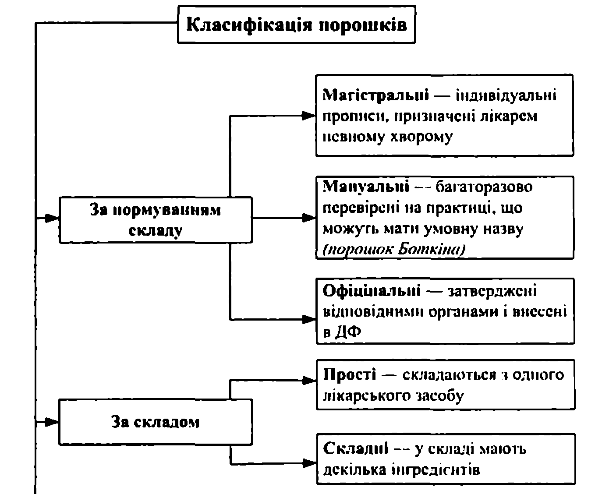
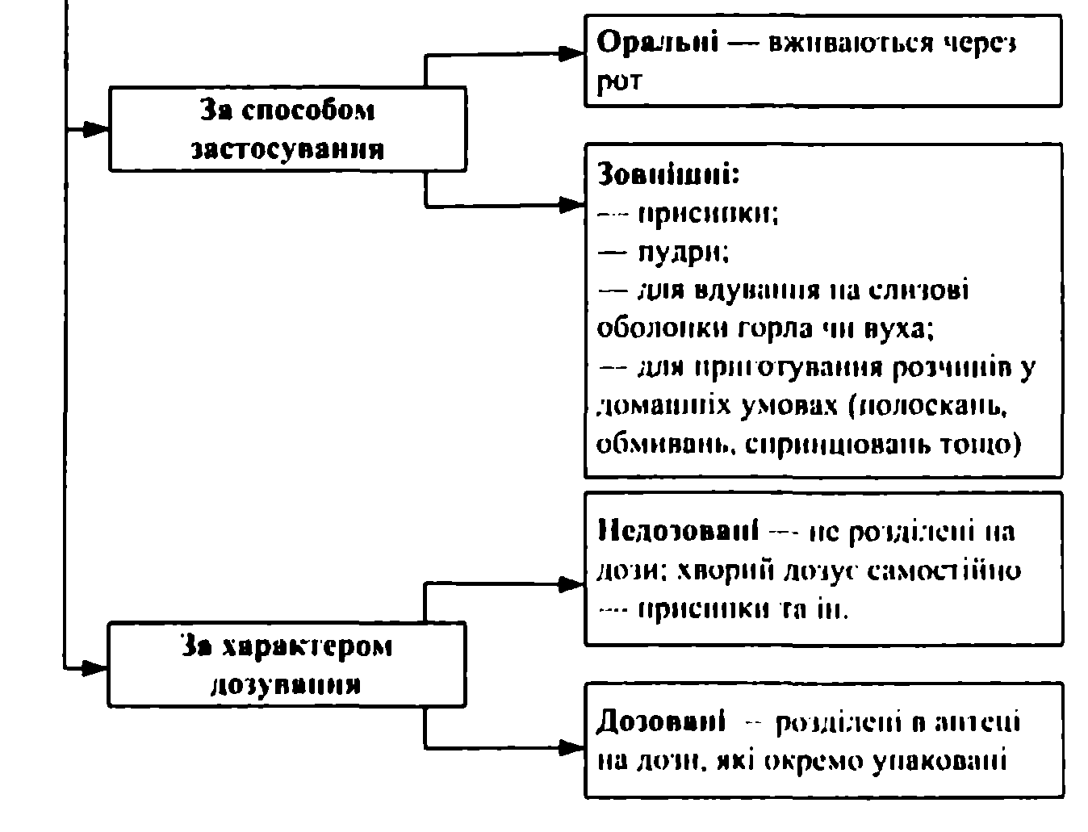
2. КЛАСИФІКАЦІЯ ПОРОШКІВ

Slide 5
Залежно від складу порошки розділяють
Прості
(Pulveres simplices)
складаються з одного інгредієнта
Складні
(Pulveres compositi)
складаються з декількох інгредієнтів (іноді до 10)
Залежно від характеру дозування пороші класифікують на
Дозовані
(Pulveres divisi)
розділені на окремі дози
Недозовані
(Pulveres indivisi)
неподілені

Slide 6
3. Основні вимоги, що пред'являються до порошків
сипучість;
рівномірний розподіл речовин в усій масі складного порошку;
однорідність змішування;
точність дозування;
стабільність.

Slide 7
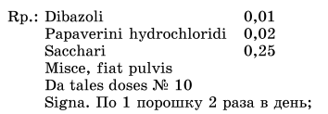
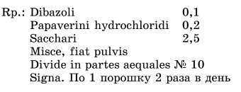
4. Способи прописування порошків.
Дозовані порошки виписують двома способами:
розподільним – коли в рецепті прописана кількість речовини на одну дозу і вказано, скільки таких порошків потрібно приготувати (застосовується найчастіше).
роздільним – коли в рецепті прописана кількість лікарської речовини відразу на усі порошки і вказано, на скільки доз необхідно розділити загальну масу (застосовується рідко).

Slide 8
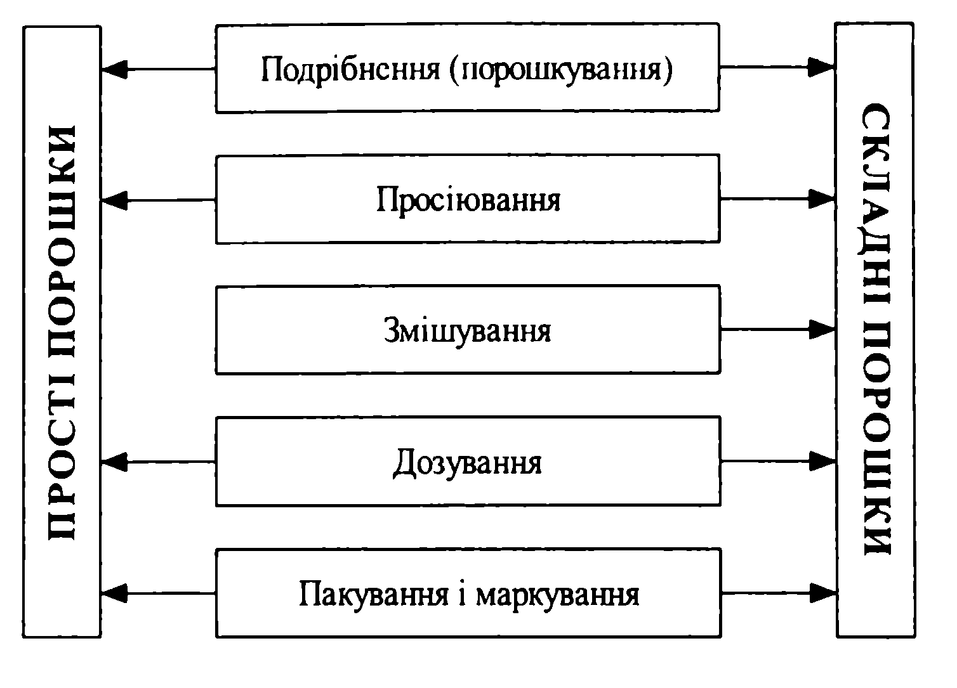
5. Технологічні стадії приготування порошків

Slide 9
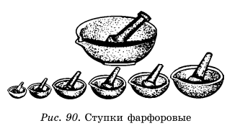
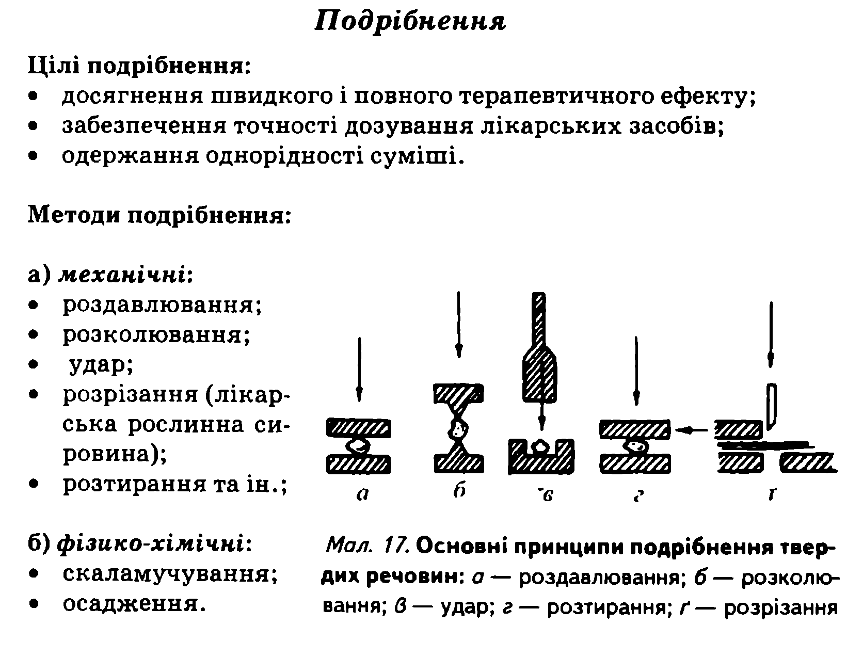
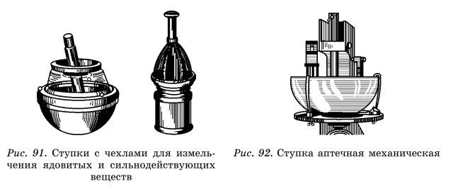
6. ПОДРІБНЕННЯ (PULVERATIO)
Подрібнення (Pulveratio) – це процес зменшення розмірів часток твердих лікарських засобів за допомогою різних пристосувань.

Slide 10
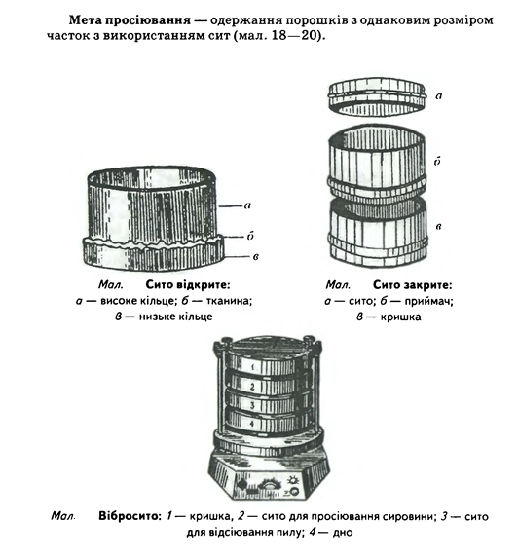
7. ПРОСІЮВАННЯ (CURBATIO)
Просіювання (Curbatio) -подрібнені лікарські речовини необхідно просіювати крізь певні сита. Мета цієї операції - отримання продукту з однаковим розміром часток, що вирішують ситовим аналізом.

Slide 11
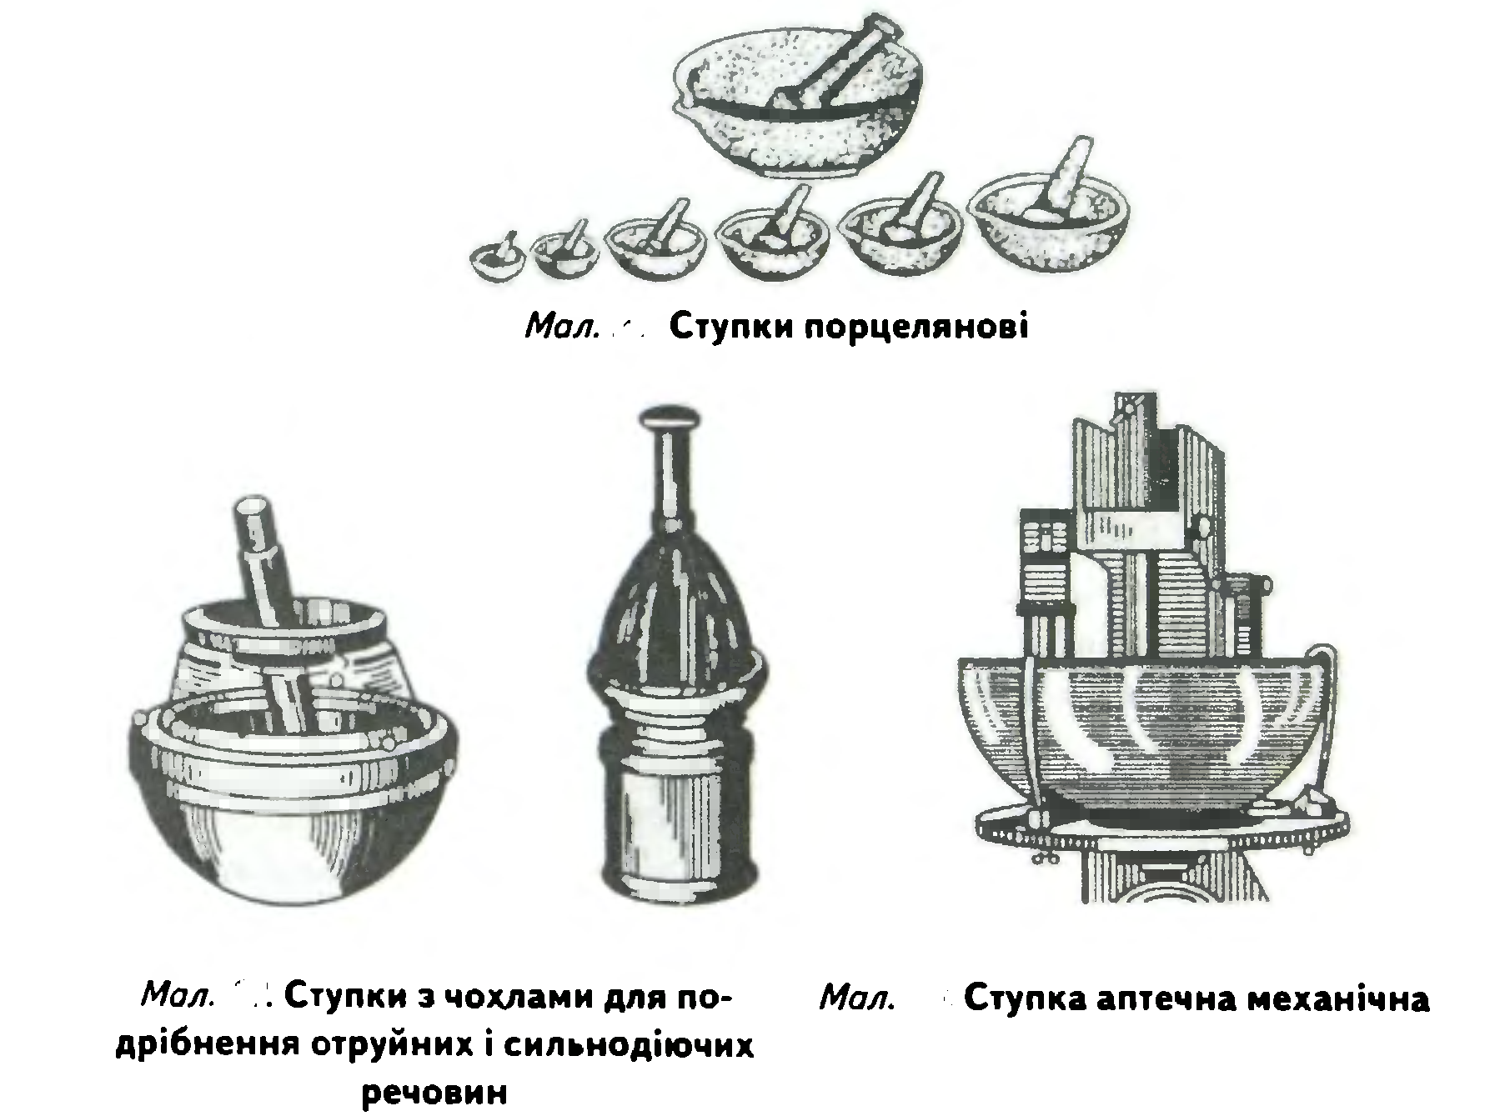
8. Змішування
Змішування — основна операція в приготуванні складних порошків.
При змішуванні однорідність суміші досягається тоді, коли кількість одного інгредієнта не перевищує кількість другого п 5 разі»(правило 1:20). Цього правила слід дотримуватись при одночасному змішуванні порошків, і тоді зникає необхідність відсипати зі ступки перший інгредієнт, що важливо для додержання вимог техніки безпеки і виробничої санітарії. Таким чином попереджається виникнення в повітрі виробничих приміщень аптеки небажаних лікарських аерозолів.

Slide 12
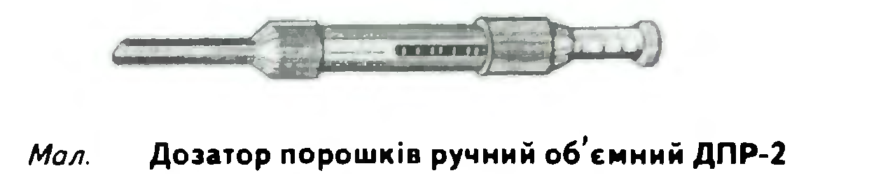
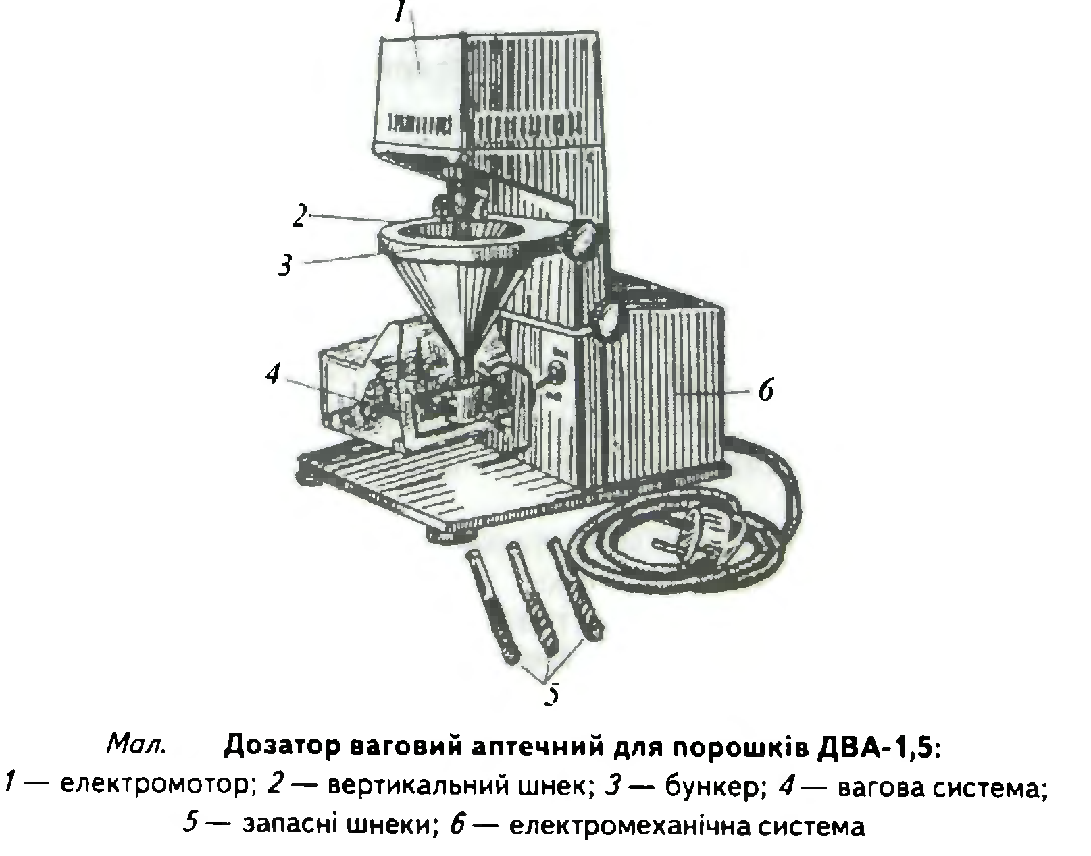
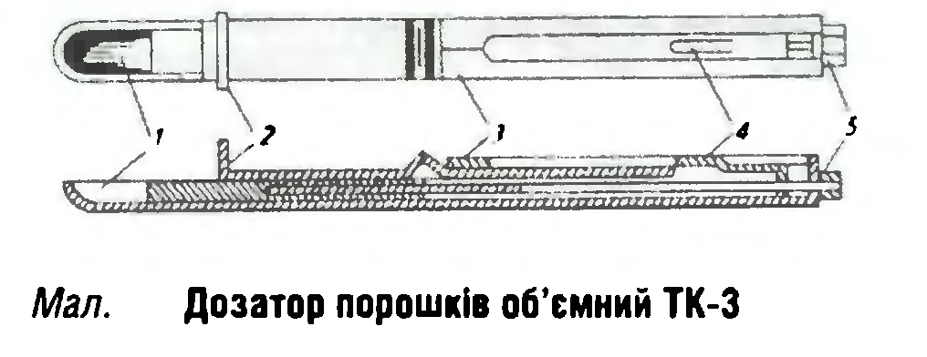
9. ДОЗУВАННЯ
Дозування — це поділ порошків на дози. Його здійснюють за допомогою ручних терезів.
Для дозування порошкової маси на велику кількість доз використовують дозатори: ложку-дозатор ТК-3, об’ємні дозатори ДПР-2 і ДВА-1,5
Ложка-дозатор ТК-3 складається із:
1— корпусу;
2— дозатора;
3— ґвинта регулювання;
4— скидача.

Slide 13
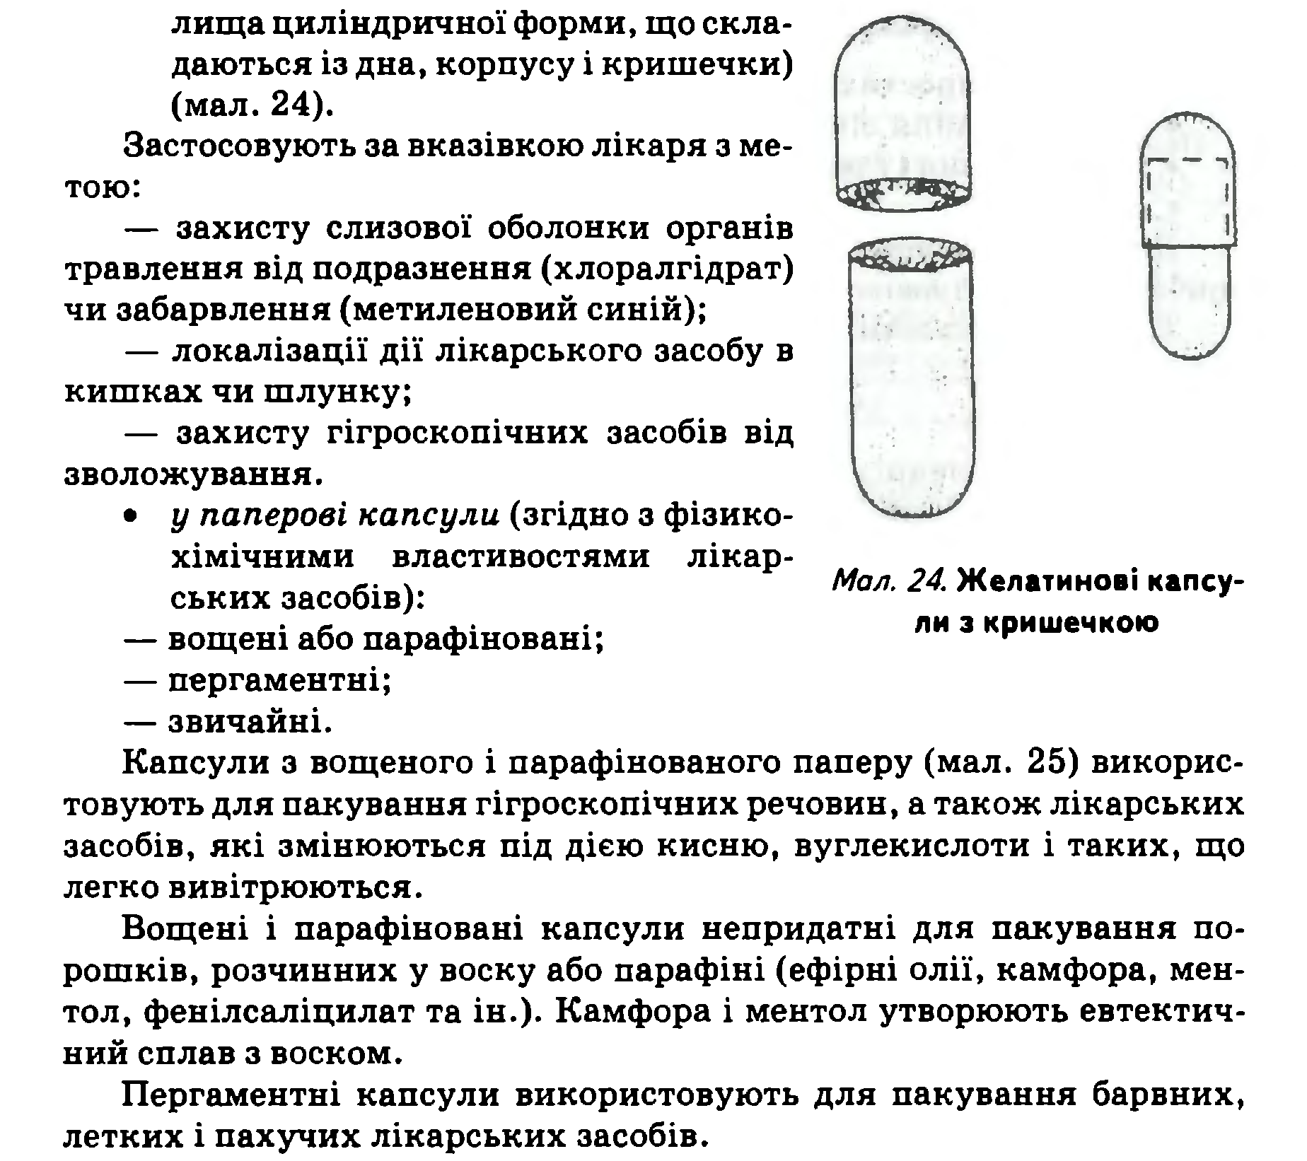
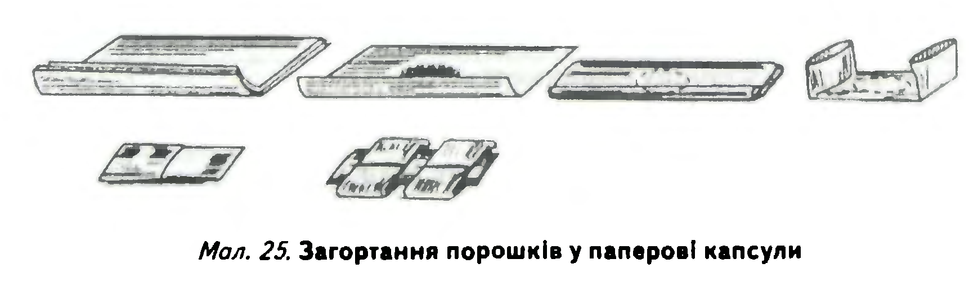
10. Пакування

Slide 14
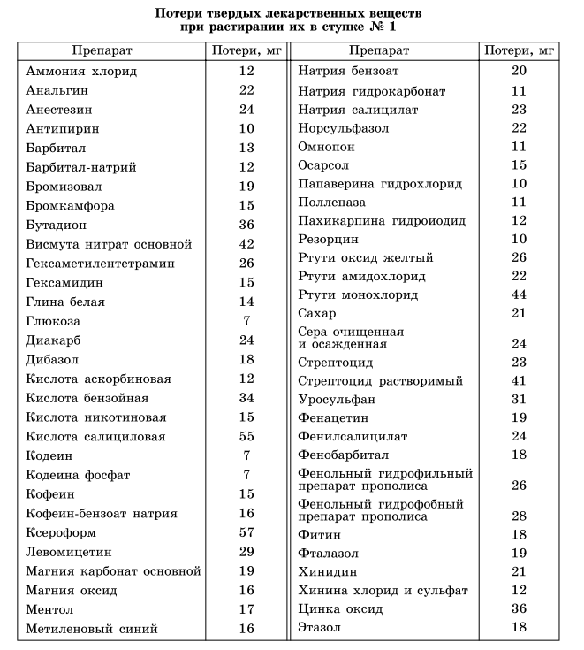

Slide 15
11. Особливості змішування
Змішування –- це процес, в результаті якого досягається однорідність, тобто однакове співвідношення складових часток в будь-якій частині отримуваної суміші.
Лікарські речовини складного порошку виписані в рівних або приблизно рівних кількостях (співвідношення в масі не перевищує 1:5). В цьому випадку можливі два варіанти змішування.
1. Якщо фізико-хімічні властивості лікарських речовин приблизно однакові, то їх змішують з урахуванням величини втрат при розтиранні в ступці.
2. Якщо фізико-хімічні властивості лікарських речовин різні, то змішування і подрібнення починають з крупнокристалічної речовини, а потім до неї додають дрібнокристалічні.
Аморфні речовини (тальк, магнію оксид, крохмаль та ін.) змішують з порошковою масою без додаткового подрібнення.
Речовини, що легко розпилюються додають в останню чергу і змішують обережно.

Slide 16
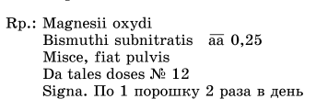
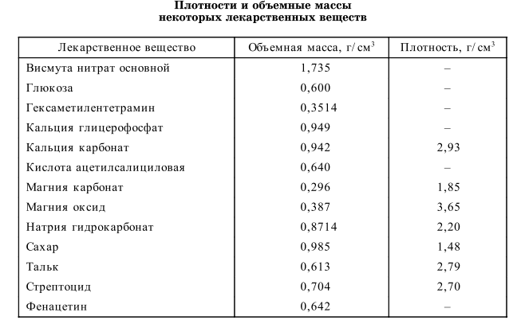
В даному випадку при змішуванні лікарських речовин варто враховувати, що бутадіон сильно електризується і розпорошується, а також має велику величину втрат при розтиранні, тому раціонально першим поміщати в ступку анальгін. У ступці розтирають спочатку 0,9 г анальгіну, а потім додають 0,9 г бутадіону і змішують. Розвішують по 0,30 г в вощені капсули.
Про розпушуваність лікарських речовин судять не по величині їх щільності, а по їх об'ємній масі.
Об'ємна маса - це маса (вага) 1 см3 речовини в повітряно-сухому порошкоподібному стані в умовах вільної насипання в яку-небудь ємність.
Об'ємна маса характеризує ступінь розпорошеності лікарських речовин. Чим менше об'ємна маса речовини, тим більше речовина схильна до розпорошування.
У табл. нижче представлені щільності і об'ємні маси деяких лікарських речовин.

Slide 17
11. Особливості змішування
Лікарські речовини складного порошку виписані в різних кількостях (співвідношення в масі більш 1:5).
В цьому випадку порядок приготування порошку наступний:
першим подрібнюють лікарський засіб, що входить в більшій кількості і має менші втрати в порах ступки.
Потім подрібнений порошок висипають на капсулу, залишаючи в ступці невелику кількість (приблизно стільки, скільки буде наступного інгредієнта).
Змішування починають з інгредієнта, прописаного в найменшій кількості, поступово додаючи інші речовини в порядку зростання прописаних кількостей, враховуючи кристалічну структуру і розпиленість лікарських речовин.
Лікарські речовини складного порошку (у багатокомпонентних прописах) можуть бути виписані одночасно і в рівних, і в різних кількостях. В цьому випадку необхідно керуватися усіма вказаними вище положеннями, не порушуючи основного правила змішування: від меншого до більшого.

Slide 18
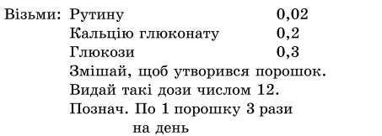
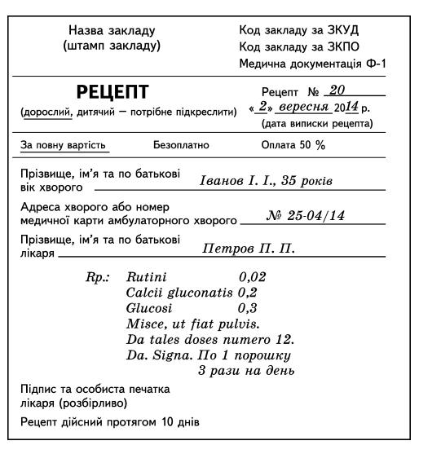

Приклад

Slide 19
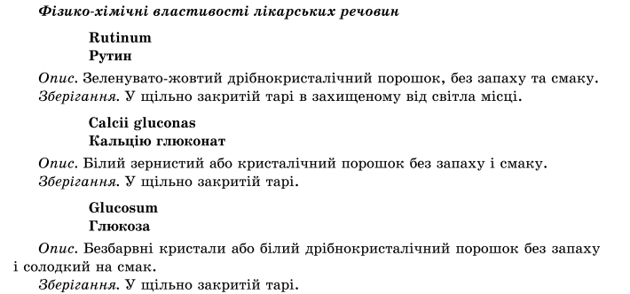

Slide 20
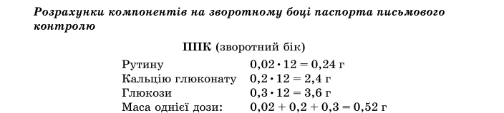
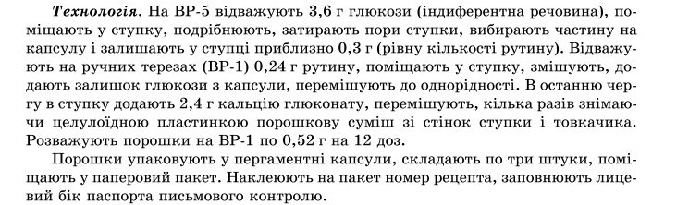

Slide 21
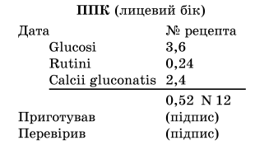
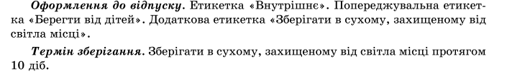

Slide 22

ЗАГАЛЬНІ ПРАВИЛА ВИГОТОВЛЕННЯ ПОРОШКІВ З ОТРУЙНИМИ, НАРКОТИЧНИМИ І СИЛЬНОДІЮЧИМИ РЕЧОВИНАМИ
ПОРОШКИ З ОТРУЙНИМИ, НАРКОТИЧНИМИ І СИЛЬНОДІЮЧИМИ
РЕЧОВИНАМИ
отруйні та сильнодіючі речовини виписані в кількості, що можна відважити на ручних терезах, тобто більше, ніж 0,05 г
отруйні та сильнодіючі речовини виписані в кількості, що не можна відважити на ручних терезах, тобто менше, ніж 0,05 г
1-й варіант: якщо отруйна або сильнодіюча речовина прописана в
рецепті в кількості, що можна відважити на ручних порошки виготовляють за загальними правилами
терезах то
виготовлення
складних порошків, тобто в наступному порядку:
ступку затирають індиферентною речовиною, виписаною в більшій кількості, змішування починають з лікарських засобів, прописаних в меншій кількості (від меншого до більшого), додаючи інші речовини в порядку їх зростаючих кількостей (з урахуванням фізико-хімічних властивостей лікарських речовин)

Slide 23

ЗАГАЛЬНІ ПРАВИЛА ВИГОТОВЛЕННЯ ПОРОШКІВ З ОТРУЙНИМИ, НАРКОТИЧНИМИ І СИЛЬНОДІЮЧИМИ РЕЧОВИНАМИ
ПОРОШКИ З ОТРУЙНИМИ, НАРКОТИЧНИМИ І СИЛЬНОДІЮЧИМИ
РЕЧОВИНАМИ
Отруйні та сильнодіючі речовини виписані в кількості, що можна відважити, тобто більше, ніж 0,05 г
Оформлення рецепта з отруйними, наркотичними речовинами і речовинами прекурсорами відповідно до наказу № 360 від 19.07.2005 р МОЗ України «Про затвердження правил виписування рецептів та порядку відпуску лікарських засобів з аптек», штамп ЛПЗ, особиста печатка і підпис лікаря. Термін придатності рецепта не більше 1 місяця.
Rp.: Osarsoli 2,5
Glucosi Acidi borici
Misce, fiat pulvis.
10,0
1,0
Divide in partes aequales N 10. Signa: Для присипок
Підпис лікаря
Печатка лікаря Печатка «ЛПЗ»

Slide 24
ЗАГАЛЬНІ ПРАВИЛА ВИГОТОВЛЕННЯ ПОРОШКІВ З ОТРУЙНИМИ, НАРКОТИЧНИМИ І СИЛЬНОДІЮЧИМИ РЕЧОВИНАМИ
ПОРОШКИ З ОТРУЙНИМИ, НАРКОТИЧНИМИ І СИЛЬНОДІЮЧИМИ
РЕЧОВИНАМИ
Отруйні та сильнодіючі речовини виписані в кількості, що можна відважити, тобто більше, ніж 0,05 г
Дозу осарсолу не перевіряють тому що, порошок призначений для зовнішнього застосування. Отруйна речовина осарсол зберігається в шафі (сейфі) VENENA для зберігання отруйних і прирівняних до них сильно діючих речовин кодеїн, кодеїну фосфат, фенобарбітал, ефедрину гідрохлорид, що підлягають предметно кількісному обліку .
Виписуємо вимогу на отримання 2,5 осарсолу
Видав: Osarsoli Дата
2,5
Підпис
Отримав : Osarsoli
2,5
Дата
Підпис

Slide 25
ЗАГАЛЬНІ ПРАВИЛА ВИГОТОВЛЕННЯ ПОРОШКІВ З ОТРУЙНИМИ, НАРКОТИЧНИМИ І СИЛЬНОДІЮЧИМИ РЕЧОВИНАМИ
Отруйні та сильнодіючі речовини виписані в кількості, що можна
відважити, тобто більше, ніж 0,05 г
Даний лікарський препарат - складний недозований порошок для зовнішнього застосування, виписаний роздільним способом, до складу якого входить отруйна речовина осарсол.
Дози осарсола не перевіряють , оскільки препарат призначений для зовнішнього застосування.
ППК(зворотний бік) m = 2,5+10,0+1,0=13,5 маса одного порошку 13,5 : 10=1,35 | ППК (лицевий бік) Дата № рец. Glucosi 10,0 Асidi borici 1,0 Osarsoli 2,5 1,35 № 10 Виготовив: (підпис) Перевірив: (підпис) Відпустив: (підпис)

Slide 26





ЗАГАЛЬНІ ПРАВИЛА ВИГОТОВЛЕННЯ ПОРОШКІВ З ОТРУЙНИМИ РЕЧОВИНАМИ В КІЛЬКОСТІ БІЛЬШЕ НІЖ 0,5 г
Підготовка робочого місця, підбір посуду, допоміжних матеріалів . Обробка робочої поверхні стола , чашок терезів дезінфікуючими засобами, дозволеними до використання в умовах аптеки
Технологія
В ступці ретельно розтирають 10,0 г глюкози до однорідності, відбирають частину на капсулу, залишивши приблизно 1,0 (1 : 1) по відношенню до кислоти борної
Індиферентна речовина (менше 7 мг)
втирається в пори ступки
Додають кристалічну речовину кислоту борну, подрібнюють, змішують до однорідності
До суміші додають, отриману на вимогу, отруйну речовину осарсол , висипають у ступку і змішують
У кілька прийомів додають залишок глюкози з
капсули, змішують до однорідності
Розважують по 1,35 г на 10 порошків Упаковують і оформляють до відпуску
Оформлення: № рецепта, «Сигнатура»,
«Поводитись з обережністю», «Берегти від дітей», опечатують

Slide 27
ЗАГАЛЬНІ ПРАВИЛА ВИГОТВЛЕННЯ ПОРОШКІВ З ОТРУЙНИМИ, СИЛЬНОДІЮЧИМИ РЕЧОВИНАМИ ПРОПИСАНИМИ В КІЛЬКОСТІ МЕНШЕ 0,05 г
2-й варіант - коли отруйні і сильнодіючі речовини виписані в кількості менше 0,05 г, необхідно використовувати тритурації, так як відважити наважку менше, ніж 0,05 г з достатньою точністю неможливо
Trituratio (лат. - стирання) - це суміші отруйних чи сильнодіючих лікарських речовин з індиферентними наповнювачами
В якості наповнювача найчастіше використовується молочний цукор (Saccharum lactis), що має ряд переваг перед іншими наповнювачами :
негігроскопічний;
найбільш індиферентний у (хімічному та фармакологічному відношенні);
без запаху;
має слабкий солодкий смак;
нетоксичний;
густина (1,52) близька до густини багатьох отруйних речовин (солей алкалоїдів)

Slide 28



ЗАГАЛЬНІ ПРАВИЛА ВИГОТОВЛЕННЯ ПОРОШКІВ З ОТРУЙНИМИ, СИЛЬНОДІЮЧИМИ РЕЧОВИНАМИ ПРОПИСАНИМИ В КІЛЬКОСТІ МЕНШЕ 0,05 г
Trituratio (лат. - стирання) - це суміші отруйних чи сильнодіючих лікарських речовин з індиферентними наповнювачами, які виготовляють у співвідношенні ( 1:100) та (1:10)
Виготовлення тритурації
проводять
за правилами змішування отруйних речовин з речовинами загального списку 1:1
в співвідношенні 1:100
1 частина отруйної речовини і 99 частин наповнювача
1,0 г тритурації= 0,01 отруйної речовини
для отруйних речовин, дози яких у рецептах прописані в міліграмах
в співвідношенні 1:10
1 частину отруйної речовини і 9 частин наповнювача
1,0 г тритурації= 0,1 отруйної речовини
для отруйних речовин, дози яких у рецептах прописані в сантиграммах

Slide 29


Слайд 10
ВИГОТОВЛЕННЯ ПОРОШКІВ З ОТРУЙНИМИ, СИЛЬНОДІЮЧИМИ РЕЧОВИНАМИ ПРОПИСАНИМИ В КІЛЬКОСТІ МЕНШЕ 0,05 г
Тритурації в аптеці готуються в запас провізором з виготовлення внутріаптечних заготовок на термін не більше 15 днів, максимум на 30 днів. Виготовлення тритурації реєструється в журналі лабораторно-фасувальних робіт з зазначенням № серії та № аналізу
Штанглас з тритурацією оформляють етикеткою з написом:
Trituratio Platyphyllini hydrotartratis ( 1:10)
(0,01 = 0,1 triturationis)
Дата Виготовив Перевірив
№ серии
№ аналіза Підпис Підпис
2 варіанти прописів порошків, які виготовляють з використанням тритурацій
щоб не збільшувати масу порошку рекомендується зменшити кількість цукру на масу взятої тритурації
Коли в рецепті виписаний цукор або інші допоміжні речовини
Коли цукор не прописаний
маса порошку збільшується на кількість взятої тритурації, що зазна чається у ППК і сигнатурі

Slide 30
ЗАГАЛЬНІ ПРАВИЛА ВИГОТОВЛЕННЯ ПОРОШКІВ З ОТРУЙНИМИ , СИЛЬНОДІЮЧИМИ РЕЧОВИНАМИ ПРОПИСАНИМИ В КІЛЬКОСТІ МЕНШЕ 0, 05 г
Rp.: Platyphyllini hydrotartratis 0,002
Papaverini hydrochloridi 0,02
Sacchari 0,35
Misce, ut fiat pulvis
Da tales doses N 10
Signa. По 1 порошку 3 рази на день.
Печатка лікаря Підпис лікаря
печатка «Лікувально-профілактичного заклад
у»
Даний лікарський препарат - складний дозований порошок для внутрішнього застосування, виписаний розподільним способом, до складу якого входить отруйна речовина платифіліну гідротартрат, в кількості менше 0,05, і сильнодіюча речовина папаверину гідрохлорид. Перед початком приготування перевіряємо максимальні терапевтичні дози для платифіліну гідротартрату та папаверину гідрохлориду
Перевірка разових та добових доз
Платифіліну гідротартрату
Перевірка разових та добових доз
Папаверину гідрохлориду
ТРД 0,002
ТДД 0,002 ×3 = 0,006
Дози не завищені
МТРД МТДД
0,01
0,03
ТРД
0,02
МТРД 0,2
МТД Д 0,6
ТДД 0,02 ×3 =0,06
Дози не завищені

Slide 31

ЗАГАЛЬНІ ПРАВИЛА ВИГОТОВЛЕННЯ ПОРОШКІВ З ОТРУЙНИМИ, СИЛЬНОДІЮЧИМИ РЕЧОВИНАМИ ПРОПИСАНИМИ В КІЛЬКОСТІ МЕНШЕ 0,05 г
Видав: Triturationis Platyphyllini
hydrotartratis (1:10) 0,2 серія
№ Дата Підпис
Отримав: Triturationis Platyphyllini
hydrotartratis ( 1:10) 0,2 серія №
Підпис
Дата
ППК (зворотий бік ) платифіліну гідротартрату: 0,002×10=0,02 тритурації платифиліну гідротартрату (1:10) : 0,02×10=0,2 папаверину гідрохлориду : 0,02×10=0,2 цукру : 0,35×10=3,5 ; 3,5 – 0,2 = 3,30 Маса одної дози : (0,2 + 0,2 + 3,2) : 10 = 0,37 | ППК (лицевий бік) Дата № рец. Sacchari 3,3 Triturationis Platyphyllini hydrotartratis ( 1:10) серія № 0,2 Papaverini hydrochloridi 0,2 0,37 № 10 Виготував : (Підпис) Перевірив: (Підпис) Відпустив: (Підпис)

Slide 32




ОКРЕМІ ВИПАДКИ ВИГОТОВЛЕННЯ ПОРОШКІВ З ОТРУЙНИМИ
СИЛЬНОДІЮЧИМИ РЕЧОВИНАМИ
Підготовка робочого місця, підбір посуду, допоміжних матеріалів . Обробка робочої поверхні стола , чашок терезів дезінфікуючими засобами, дозволеними до використання в умовах аптеки
Технологія
В ступці ретельно розтирають 3,3 цукру, відбирають на капсулу, залишивши приблизно 0,2 (1 : 1) по відношенню до тритурації платифіліну гідротартрату
Індиферентна
речовина
Отримують на вимогу 0,2 тритурації платифіліну гідротартрату (1:10), висипають у ступку і змішують
Додають 0,2 папаверину гідрохлориду, перемішують У кілька прийомів додають залишок цукру з капсули,
змішують до однорідності
Розважують по 0,37 на 10 доз Упаковують і оформляють
до відпуску
Оформлення: № рецепта, «Сигнатура»,
«Поводитись з обережністю», «Берегти від дітей», опечатують

Slide 33


ОКРЕМІ ВИПАДКИ ВИГОТОВЛЕННЯ ПОРОШКІВ
ПОРОШКИ З ОТРУЙНИМИ, НАРКОТИЧНИМИ І СИЛЬНОДІЮЧИМИ РЕЧОВИНАМИ
Rp. : Atropini sulfatis 0,0003 Sacchari 0,3
Misce, ut fiat pulvis.
Da tales doses numero 10.
Signa: По 1 порошку 3 рази на день.
Підпис лікаря
Печатка лікаря Печатка «ЛПЗ»
Даний лікарський препарат - складний дозований порошок для внутрішнього застосування, виписаний розподільним способом, до складу якого входить отруйна речовина атропіну сульфат, в кількості менше 0,05 на весь порошок. Перед початком виготовлення перевіряємо максимльні терапевтичні дози для атропіну сульфату
Перевірка разових та добових терапевтичних доз
атропіну сульфату
ТРД 0,0003
МТРД МТДД
0,001
0,003
ТДД 0,0003 ×3 = 0,0009
Дози не завищені

Slide 34

ОКРЕМІ ВИПАДКИ ПРИГОТУВАННЯ ПОРОШКІВ
ПОРОШКИ З ОТРУЙНИМИ, НАРКОТИЧНИМИ І СИЛЬНОДІЮЧИМИ
РЕЧОВИНАМИ
Видав: Triturationis Atropini sulfatis (1:100) серія № 0,3 Дата Підпис
Отримав: Triturationis Atropini sulfatis (1:100) серія
0,3
Дата Підпис
ППК (зворотий бік ) Атропіну сульфату 0,0003 х10=0,003 тритурації атропіну сульфату (1:100) 0,003 х10=0,3 цукру 0,3 х10=3,0 3,0 – 0,3=2,7 Маса одної дози : (0,3 + 2,7) : 10 = 0,3 | ППК(лицевий бік) Дата № рец. Sacchari 2,7 Triturationis Atropini sulfatis (1:100) серія № 0,3 0,3 № 10 Виготував : (Підпис) Перевірив: (Підпис) Відпустив : (Підпис)

Slide 35




ОКРЕМІ ВИПАДКИ ВИГОТОВЛЕННЯ ПОРОШКІВ
ПОРОШКИ З ОТРУЙНИМИ, НАРКОТИЧНИМИ І СИЛЬНОДІЮЧИМИ РЕЧОВИНАМИ
Підготовка робочого місця, підбір посуду, допоміжних матеріалів . Обробка робочої
поверхні стола , чашок терезів дезінфікуючими засобами, дозволеними до використання в умовах аптеки
Технологія
В ступці ретельно розтирають 2,7 цукру, виймають на капсулу, залишивши приблизно 0,3 (1 : 1) по відношенню до тритурації атропіну сульфату
Індиферентна речовина
Отримують на вимогу 0,3 тритурації атропіну сульфату (1:100), висипають у ступку і змішують
У кілька прийомів додають залишок цукру з капсули, змішують до однорідності
Розважують по 0,3 г на 10 доз
Упаковують і оформляють до відпуску
Оформлення: № рецепта, «Внутрішнє», «Сигнатура»,
«Поводитись з обережністю», «Берегти від дітей», опечатують

Slide 36



ОКРЕМІ ВИПАДКИ ВИГОТОВЛЕННЯ ПОРОШКІВ З ОТРУЙНИМИ, НАРКОТИЧНИМИ ТА СИЛЬНОДІЮЧИМИ РЕЧОВИНАМИ
Rp. : Codeini phosphatis 0,02
Dibazoli Analgini
Misce, ut fiat pulvis.
0,02
0,3
Da tales doses numero 10 .
Signa. По 1 порошку 3 рази на день
Підпис лікаря Печатка «ЛПЗ»
Печатка лікаря
Даний лікарський препарат - складний дозований порошок для внутрішнього
застосування, виписаний розподільним способом, до складу якого входять сильнодіючі речовини дибазол, анальгін та кодеїну фосфат, речовина , що прирівняна до наркотичних і знаходиться на предметно-кількісному обліку. Перед початком виготовлення перевіряємо максимальні терапевтичні дози і відповідність одноразової норми відпуску кодеїну фосфату відпуску гранично допустимій кількості на один рецепт, та терапевтичних разової і добової доз їх максимально терапевтичним разовій і добовій дозам
Гранично допустима кількість одноразового відпуску кодеїну фосфату на один рецепт згідно з наказом МОЗ України від 19.07.05 р № 360 становить 0,2 г., за рецептом - 0,2 г
Перевірка терапевтичних разових та добових доз та норми відпуску | Дібазолу ТРД | 0,02 | МТРД | 0,05
Кодеїну фосфату | ТДД 0,02 ×3 = | 0,06 | МТДД | 0,15
ТРД 0,02 МТРД 0,1 | Анальгіну
ТДД 0,02 ×3 = 0,06 МТДД 0,3 | ТРД 0,3 |  | МТРД | 1,0
Терапевтичні дози і норма відпуску не завищені
ТДД 0,3 ×3 = 0,9
Дози не завищені
МТДД 3,0

Slide 37

ОКРЕМІ ВИПАДКИ ВИГОТОВЛЕННЯ ПОРОШКІВ
ПОРОШКИ З ОТРУЙНИМИ, НАРКОТИЧНИМИ та СИЛЬНОДІЮЧИМИ
РЕЧОВИНАМИ
Видав: Codeini phosphatis 0,2 Дата Підпис
Отримав: Codeini phosphatis 0,2
Дата Підпис
ППК (зворотий бік ) Кодеїну фосфату : 0,02 ×10=0,2 Дибазолу: 0,02 ×10=0,2 Анальгіну : 0,3 ×10=3,0 Маса одної дози : (0,02 + 0,02 + 0,3) = 0,34 | ППК (лицевий бік) Дата № рец. Analgini 3,0 Codeini phosphatis 0,2 Dibazoli 0,2 0,34 № 10 Виготував : (Підпис) Перевірив: (Підпис) Відпустив : (Підпис)

Slide 38





ОКРЕМІ ВИПАДКИ ВИГОТОВЛЕННЯ ПОРОШКІВ
Порошки з отруйними , наркотичними та сильнодіючими речовинами речовинами
Підготовка робочого місця, підбір посуду, допоміжних матеріалів . Обробка робочої
поверхні стола , чашок терезів дезінфікуючими засобами, дозволеними до використання
в умовах аптеки
Технологія
В ступці ретельно розтирають 3,0 анальгіну, виймають на капсулу, залишивши приблизно 0,2 (1 : 1) по відношенню слідуючої речовини
Діюча речовина прописана в більшій кількості
Отримують на вимогу 0,2 кодеїну фосфату , висипають у ступку, змішують, додають дібазол
У кілька прийомів додають залишок цукру з капсули, змішують до однорідності
Розважують порошкову суміш по 0,3 г на 10 доз
Упаковують в пергаментні капсули і оформляють до відпуску
Оформлення: № рецепта, «Сигнатура»,
«Поводитись з обережністю», «Берегти від дітей», опечатують

Slide 39
ТЕХНОЛОГІЧНІ СТАДІЇ ТА ЗАГАЛЬНІ ПРАВИЛА ВИГОТОВЛЕННЯ ПОРОШКІВ ІЗ БАРВНИМИ ТА ВАЖКОПОДРІБНЮВАНИМИ РЕЧОВИНАМИ
Виготовлення
порошків з
барвними,
важкоподрібнюваними, пахучими та леткими лікарськими речовинами проводять на окремому робочому місці, застосовуючи окремі ваги і ступку.
Барвні лікарські речовини перед початком змішування поміщають між двома порціями незабарвленої речовини або суміші незабарвлених речовин (метод “тришаровості”)
Важкоподрібнювані лікарські речовини подрібнюють в присутності 95% етилового спирту або ефіру медичного
Пахучі лікарські речовини подрібнюють у ступці, спочатку затертій непахучою речовиною
Леткі лікарські
речовини - додають в останню чергу.

Slide 40

ВИГОТОВЛЕННЯ ПОРОШКІВ ІЗ БАРВНИМИ ТА
ВАЖКОПОДРІБНЮВАНИМИ РЕЧОВИНАМИ
ПОРОШКИ З БАРВНИМИ РЕЧОВИНАМИ
Згідно з наказом МОЗ України № 44 від 16.03.93 р. до групи барвних
відносяться:
Акрихін
Рибофлавін
Етакридину лактат
Фурацилін
Калію перманганат
Метиленовий синій
Бриліантовий
зелений
Індигокармін
речовини, а також їх розчини, суміші, що залишають слід на тарі, закупорювальних засобах, устаткуванні та інших предметах, що не змивається звичайною санітарно-технічної обробкою
Відважуютсь
На спеціальних вагах за окремим робочим місцем, покритий білим папером. Готують в окремій ступці
Зберігаються
в окремій шафі для
«Пахучих і барвних речовин»

Slide 41
Особливості виготовлення складних порошків з барвними важкоподрібнюваними та леткими лікарськими речовинами
Виготовлення порошків із бавними речовинами
Rp.: Aethacridini lactatis |  | 0,05
Sacchari |  | 0,3
Misce, ut fiat pulvis. Da tales doses numero | 6.
In capsules gelatinose
Signa. По 1 капсулі 3 рази на день
Підпис лікаря Печатка лікаря
Даний лікарський препарат - складний дозований порошок для
способом, до
внутрішнього застосування, виписаний розподільним
складу якого входять сильнодіюча барвна речовина етакредину лактат
та гігроскопічна речовина цукор.
Перед початком виготовлення препарату перевіряємо відповідність терапевтичних разової і добової доз максимальним терапевтичним дозам (разовій і добовій)
Перевірка доз етакридину лактату ТРД 0,05 МТРД 0,05 ТДД 0,05 × 3 = 0,15 МТДД 0,15 Дози не завищені ППК (зворотий бік ) Етакридину лактату: 0,05 х 6=0,3 Цукру : 0,3 × 6= 1,8 Маса одної дози : (0,05 + 0,3) = 0,35 | ППК (лицевий бік) Дата № рец. Sacchari 1,8 Aethacridini lactatis 0,3 0,35 № 10 Виготував : (Підпис) Перевірив: (Підпис) Відпустив : (Підпис)

Slide 42
Виготовлення порошків із барвними речовинами
Підготовка робочого місця, підбір посуду, допоміжних матеріалів . Обробка робочої поверхні стола , чашок терезів дезінфікуючими засобами, дозволеними до використання в умовах аптеки
Технологія
Подрібнюють цукор, затираючи пори ступки
Вибирають половину цукру на капсулу
У затерту ступку поверх цукру поміщають етакридину лактат
Відважують на окремому столі
покритому аркушем білого паперу.
Готують в окремій ступці
У кілька прийомів додають цукор з капсули, ретельно перемішують
Розважують на 6 доз, упаковують у желатинові капсули і оформляють до відпуску
Оформлення: № рецепта, етикетка
«Внутрішнє»

Slide 43
Виготовлення порошків із барвними, важкоподрібнюваними речовинами
Виготовлення порошків із барвними речовинами
Rp.: Riboflavini |  | 0,01
Acidi ascorbinici |  | 0,1
Calcii gluconatis |  | 0,2
Misce, ut fiat pulvis.
Da tales doses numero | 10.
In capsules gelatinose
Signa. По 1 капсулі 3 рази на день
Підпис лікаря Печатка лікаря
Даний лікарський препарат - складний дозований порошок для внутрішнього застосування, виписаний розподільним способом, до складу якого входять барвна речовина рибофлавін, кислота аскорбінова та кальцію глюконат
ППК (зворотий бік ) Рибофлавіну 0,01 × 10=0,1 Кислоти аскорбінової 0,1 × 10= 1,0 Кальцію глюконату 0,2 × 10= 2,0 Маса одного порошку : 0,01 + 0,1 + 0,2 = 0,31 | ППК (лицевий бік) Дата № рец. Calcii gluconatis 2,0 Riboflavini 0,1 Acidi ascorbinici 1,0 0,35 № 10 Виготував : (Підпис) Перевірив: (Підпис) Відпустив: (Підпис)

Slide 44
ВИГОТОВЛЕННЯ ПОРОШКІВ ІЗ БАРВНИМИ ТА ВАЖКОПОДРІБНЮВАНИМИ
ПОРОШКАМИ
Виготовлення порошків із барвними речовинами
Підготовка робочого місця, підбір посуду, допоміжних матеріалів. Обробка робочої поверхні стола , чашок терезів дезінфікуючими засобами, дозволеними до використання в умовах аптеки
Технологія
Подрібнюють кальцію глюконат,
затираючи пори ступки
Речовина прописана в більшій кількості
У затерту ступку поверх кальцію глюконату додають кислоту аскорбінову, ретельно перемішують
Відбирають половину суміші на капсулу
Поверх залишеної суміші кальцію глюконату з кислотою аскорбіновою додають барвну речовину рибофлавін і залишок суміші з капсули, використовуючи метод тришаровості, і тільки після цього ретельно перемішують
Розважують на 10 доз, упаковують у желатинові капсули і оформляють до відпуску
Відважують на окремому столі покритому аркушем білого паперу, на окремих терезах для барвних речовин.
Готують в окремій ступці
Оформлення: № рецепта, етикетка
«Внутрішнє»

Slide 45
ВИГОТОВЛЕННЯ ПОРОШКІВ ІЗ ВАЖКОПОДРІБНЮВАНИМИ РЕЧОВИНАМИ
До важкоподрібнюваних речовин відносяться :
камфора, ментол, тимол, фенілсаліцилат, йод,
стрептоцид, ртуті дихлорид, натрію тетраборат та ін.
Загальні правила виготовлення :
Подрібнення даних речовин, проводять у присутності допоміжних рідин: етанолу або ефіру медичного
Для подрібнення:
йоду
камфори
ментола
тимола
фенілсаліцилату
На 1,0 г. речовини 10 крапель 95 % етанолу або 15 крапель ефіру медичного
стрептоциду
ртуті дихлориду
натрію тетраборату
На 1,0 г. речовини 5 крапель 95 % етанолу або 8 крапель ефіру медичного
Важкоподрібнювані речовини подрібнюють в першу чергу.
Якщо речовини одночасно є пахучі і важкоподрібнювані (камфора, ментол), то спочатку готується порошок за загальними правилами змішування, виймається на капсулу, а потім подрібнюються зазначені речовини з етанолом або ефіром медичним

Slide 46

Виготовлення порошків із барвними та важкоподрібнюваними речовинами
Виготовлення порошків із важкоподрібнюваними речовинами
Rp.: Camphorae Sacchari
Misce, ut fiat pulvis.
Da tales doses N 10.
0,1
0,25
Signa. По 1 порошку 3 рази на день
Підпис лікаря Печатка лікаря
Даний лікарський препарат - складний дозований порошок для внутрішнього застосування, виписаний розподільним способом, до складу якого входять , важкоподрібнювана, пахуча речовина камфора та гігроскопічна речовина цукор.
ППК (зворотий бік ) Камфори: 0,1 × 10 =1,0 Етанолу 95 % : 1,0 - 10 крапель Цукру: 0,25 × 10 = 2.5 Маса одного порошку: (0,1 + 0,25) = 0,35 | ППК (лицевий бік) Дата № рец. Sacchari 2,5 Camphorae 1,0 0,35 № 10 Виготував : (Підпис) Перевірив: (Підпис) Відпустив: (Підпис)

Slide 47

ВИГОТОВЛЕННЯ ПОРОШКІВ ІЗ ВАЖКОПОДРІБНЮВАНОЮ, ПАХУЧОЮ
РЕЧОВИНОЮ КАМФОРА
Підготовка робочого місця, підбір посуду, допоміжних матеріалів . Обробка робочої поверхні стола , чашок терезів дезінфікуючими засобами, дозволеними до використання в умовах аптеки
Технологія
Подрібнюють цукор, затираючи пори ступки
Вибирають цукор на капсулу
У затерту ступку поміщають камфору і розтирають у присутності 95 % етанолу
Відважують на окремому столі.
Готують в окремій ступці
У кілька прийомів додають цукор,
ретельно перемішують
Оформлення: № рецепта, етикетка
«Внутрішнє»
Розважують на дози, упаковують у пергаментні капсули і оформляють до відпуску

Slide 48
ОКРЕМІ ВИПАДКИ ВИГОТОВЛЕННЯ ПОРОШКІВ
ПОРОШКИ З ВАЖКОПОДРІБНЮВАНИМИ, ЛЕТКИМИ РЕЧОВИНАМИ
Rp. : Iodi 0,1
Natrii hydrogenocarbonatis
Phenylii salicylatis ana 2,0 Misce, ut fiat pulvis
Divide in partes aequales numero 10
Печатка лікаря Підпис лікаря
Даний лікарський препарат - складний дозований порошок для внутрішнього застосування, виписаний роздільним способом, до складу якого входять важкоподрібнювані речовини йод, фенілсаліцилат і кристалічна речовина натрію гідрокарбонат
ППК (зворотий бік ) Йоду: 0,1 Етанолу : 1,0 - 10 кр. 0,1 - Х Х = 1 кр. Натрію гідрокарбонату: 2,0 Фенілсаліцилату: 2,0 Етанолу на подрібнення: 1,0 - 10 кр. 2,0 - Х Х = 20 кр. Маса одного порошку : (0,1 + 2,0 + 2.0) : 10 = 0,41 | ППК (лицевий бік) Дата № рец. Natrii hydrogenocarbonatis 2,0 Iodi 0,1 Phenylii salicylatis 2,0 0,41 №10 Виготував: (Підпис) Перевірив: (Підпис) Відпустив: (Підпис)

Slide 49
ОКРЕМІ ВИПАДКИ ВИГОТОВЛЕННЯ ПОРОШКІВ
ВИГОТОВЛЕННЯ ПОРОШКІВ ІЗ ВАЖКОПОДРІБНЮВАНИМИ, ЛЕТКИМИ РЕЧОВИНАМИ
Підготовка робочого місця, підбір посуду, допоміжних матеріалів. Обробка робочої поверхні стола , чашок терезів дезінфікуючими засобами, дозволеними до використання в умовах аптеки
Технологія
Подрібнюють натрію гідрокарбанат, затираючи пори ступки, вибирають на капсулу
У затерту ступку поміщають йод, розтирають у присутності 95 % етанолу, додають фенілсаліцилат, розтирають в сухому стані, а потім у присутності 95 % етанолу
Кристалічна речовина , менше втирається в пори ступки
У кілька прийомів додають натрію гідрокарбонат, ретельно перемішують
Розвішують на дози, упаковують у пергаментні капсули і оформляють до відпуску
Оформлення: № рецепта, етикетка
«Внутрішнє»

Slide 50



Загальні правила виготовлення порошків із екстрактами та напівфабрикатами
Екстракти – концентровані витяжки з рослинної лікарської сировини, які виготовляються в умовах промислового виробництва
Класификація екстрактів (по консистенції)
Extracta sicca
(1:1)
100% вміст діючих речовин
Екстракти сухі
Extracta sicca
(1:2)
50 % вміст діючих речовин
Екстракти густі
Extracta spissa
(1:1)
Extracta fluida
завжди 100 % вміст
діючих речовин
Екстракти рідкі
Густі екстракти використовуються провізором в основному для приготування внутріаптечних заготовок
Рідкі екстракти в порошках не застосовуються
Для зручності і полегшення роботи при виготовленні складних порошків використовують розчин густого екстракту (1:2)
50 % діючих речовин,
Розчин густого екстракту (1:2)
Extracti Bella donnae soluti (1:2)
застосовується при відсутності сухого екстракту

Slide 51

Загальні правила виготовлення порошків із екстрактами та напівфабрикатами
ВИГОТОВЛЕННЯ РОЗЧИНУ ГУСТОГО ЕКСТРАКТУ
Виготовляють згідно пропису ДФУ 2.0
100,0 густого екстракту
10,0 етанолу 90%
60,0 води
30,0 гліцерину
200,0 розчину (1:2)
вода - це основний розчинник;
спирт - покращує розчинення екстракту і є консервантом;
гліцерин - грає роль пептизатора, оберігає розчини ВМС, що утворюються при
розчиненні екстракту, від коагуляції, старіння
При калібруванні нестандартного краплеміра було встановлено, що 0,1 г густого екстракту складає 4 краплі розчину густого екстракту беладонни
Етикетка:
0,1 густого екстракту = 4 краплі розчину густого екстракту

Slide 52
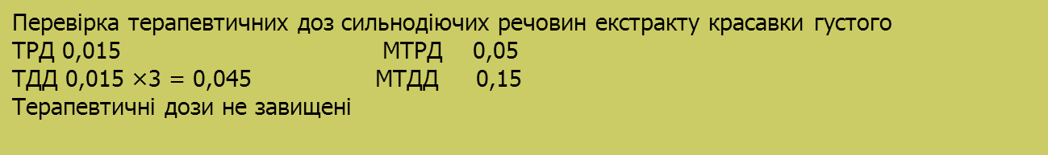
Загальні правила виготовлення порошків із екстрактами та напівфабрикатами
виготовлення порошків із екстрактами
Rp.: Extracti Belladonnae Natrii hydrogenocarbonatis Phenylii salicylatis ana
Misce, ut fiat pulvis.
0,015
0,3
Da tales doses N 12.
Signa. По 1 порошку 3 рази на день. Підпис лікаря Печатка лікаря
Даний лікарський препарат - складний дозований порошок для внутрішнього застосування, виписаний розподільним способом, до складу якого входить сильнодіюча речовина екстракт беладонни і важко подрібнювана речовина фенілсаліцілат. Перед початком виготовлення препарату перевіряємо відповідність терапевтичних разової і добової доз максимальним терапевтичним дозам (разовій і добовій)
Оформлення: № рецепта, «Внутрішнє», «Зберігати в прохолодному , захищеному від світла місці»

Slide 53
Загальні правила виготовлення порошків із екстрактами та напівфабрикатами
виготовлення порошків із екстрактами
ППК (зворотний бік) Екстракта беладонни густого: 0,015х12=0,18 Екстракта беладонни сухого (1:2): 18х2=0,36 Розчину густого екстракта беладонни (1:2): 0,1 густого екстракта – 4 краплі розчину 0,18 густого екстракта – 7,2 крап. ≈ 7 крап. Натрію гідрокарбонату: 0,3х12 = 3,6 Фенілсаліцилату: 0,3х12 = 3,6 спирту етилового для подрібнення фенілсалицилату: на 1,0 - 10 крап. 3,6 - Х Х =36 крап. Маса одного порошку : (0,015 × 2)+0,3+0,3 = 0,63 | ППК (лицевий бік) з використанням сухого екстракту: Дата № рецепта Phenylii salicylatis 3,6 Extracti Belladonnae sicci (1:2) 0,36 Natrii hydrogenocarbonatis 3,6 0,63 N 12 Виготував: (Підпис) Перевірив: (Підпис) Відпустив: (Підпис) ППК (лицевий бік) з використанням розчину густого екстракту Дата № рецепта Phenylii salicylatis 3,6 Extracti Belladonnae soluti (1:2) gtts VII (0,1 = 4 кап) Natrii hydrogenocarbonatis 3,6 0,63 N 12 Виготував: (Підпис) Перевірив: (Підпис) Відпустив : (Підпис)
Оформлення: № рецепту, «Внутрішнє», «Зберігати в прохолодному ,
захищеному від світла місці»

Slide 54
Загальні правила виготовлення порошків із екстрактами та напівфабрикатами
Порошки із екстрактом беладонни сухим (1 : 2) виготовляють за загальними правилами
Беладонни екстракт сухий (1:2) вводять в порошкову суміш залежно від фізико-хімічних властивостей речовин «від меншого до більшого»;
Підготовка робочого місця, підбір посуду, допоміжних матеріалів . Обробка робочої поверхні стола , чашок терезів дезінфікуючими засобами, дозволеними до використання в умовах аптеки
Технологія порошку з екстрактом красавки сухим (1 :2)
У ступку поміщають 3,6 фенілсаліцилату,
Важкоподрібнювана речовина, після подрібнення відбирають частину фенілсаліцилату на капсулу
подрібнюють в сухому стані, потім в присутності
95 % етанолу, подрібнюють до однорідності, відбирають частину на капсулу, залишаючи в ступці близько 0,3
У затерту ступку до фенілсаліцилату послідовно
при перемішуванні додають 0,36
беладонни сухого (1:2), з капсули
г екстракту
частинами
фенілсаліцилат. В останню чергу додають натрію гідрокарбонат, змішують до однорідності
Оформлення: № рецепта, етикетка «Внутрішнє»
Розважують на 12 доз, упаковують у парафіновані капсули і оформляють до відпуску

Slide 55
Загальні правила виготовлення порошків із екстрактами та напівфабрикатами
Порошки із розчином беладонни густого екстракту (1 : 2) виготовляють, додаючи
розчин беладонни густого екстракту (1:2) краплями до частини суміші або до всієї кількості суміші порошків
Підготовка робочого місця, підбір посуду, допоміжних матеріалів . Обробка робочої поверхні стола , чашок терезів дезінфікуючими засобами, дозволеними до використання в умовах аптеки
Технологія порошку з розчином беладонни густого екстракту (1 :2)
У ступку поміщають 3,6 фенілсаліцилату,
подрібнюють в сухому стані, потім в присутності 95 % етанолу, подрібнюють до однорідності
Важкоподрібнювана речовина
У затерту ступку до фенілсаліцилату додають краплями розчин беладонни густого екстракту
(1:2), змішують частинами натрію однорідності
до однорідності, додають гідрокарбонат, змішують до
Оформлення: № рецепта, етикетка
«Внутрішнє», «Зберігати в сухому, прохолодному місці»
Розважують на 12 доз, упаковують у парафіновані капсули, поміщають в пакет, оформляють до відпуску

Slide 56
Загальні правила виготовлення порошків із екстрактами та напівфабрикатами
виготовлення порошків із напівфабрикатами
Напівфабрикати - спеціальні внутріаптечні заготовки порошкових сумішей з двох чи більше лікарських речовин, складених у тих же співвідношеннях, що найбільш часто зустрічаються в прописах
Переваги використання напівфабрикатів
скорочується час виготовлення складних порошків;
підвищується якість препарату;
прискорюється відпуск ліків з аптеки
В якості напівфабрикатів, готують тільки ті порошкові суміші, які є раціональними поєднаннями, не змінюються при зберіганні і найбільш часто повторюються в рецептурі аптек
Наприклад:
Глюкози 0,25 + кислоти аскорбінової 0,05;
Дімедролу 0,03 (0,05) + цукор 0,25;
Цинку оксид + тальк + глина біла порівну;

Slide 57
ОКРЕМІ ВИПАДКИ ВИГОТОВЛЕННЯ ПОРОШКІВ
ВИГОТОВЛЕННЯ ПОРОШКІВ З НАПІВФАБРИКАТАМИ
Rp.: Ephedrini hydrochloridi
Dimedroli ana 0,03 Sacchari 0,25
Misce, fiat pulvis. Da tales doses N10.
Signa. По 1 порошку 3 рази на день Підпис лікаря Печатка лікаря Печатка«ЛПЗ »
Даний лікарський препарат - складний дозований порошок для внутрішнього застосування, виписаний розподільним способом, до складу якого входять сильнодіючі речовина дімедрол і ефедрину гідрохлорид - сильнодіючі речовина прирівняні до психотропних речовин, що підлягають
предметно-кількісному обліку. Перед початком
виготовлення димедролу та
відпуску
порошку ефедрину ефедрину
перевіряємо максимальні терапевтичні дози для
гідрохлориду і відповідність нормі граничного
гідрохлориду та димедролу на один рецепт.
Перевірка терапевтичних доз дімедролу
Перевірка терапевтичних доз ефедрину гідрохлориду
ТРД 0,03
МТРД 0,1
МТДД 0,3
ТРД
0,03
МТРД МТДД
0,05
0,15
ТДД 0,03 ×3 = 0,09
ТДД 0,03 ×3 = 0,09
Терапевтичні дози не завищені
Терапевтичні дози не завищені

Slide 58
ОКРЕМІ ВИПАДКИ ВИГОТОВЛЕННЯ ПОРОШКІВ
ВИГОТОВЛЕННЯ ПОРОШКІВ З НАПІВФАБРИКАТАМИ
Гранично допустима кількість одноразового відпуску на один рецепт згідно з наказом МОЗ України від 19.07.05 р. за № 360 ефедрину гідрохлориду становить 0,6 г, за рецептом - 0,3 г;
дімедролу (в твердих лікарських формах) 2, 1 г, за рецетом - 0.3 г;
Гранично допустима норма відпуску ефедрину гідрохлориду та дімедролу на один рецепт № 10 не завищена
Видав: Ephedrini hydrochloridi 0,3 Дата Підпис
Отримав: Ephedrini hydrochloridi 0,3 Дата Підпис
ППК (зворотний бік)
Суміші дімедролу з цукром (0,03
+0,25): 0,28 ×10 = 2,8
Ефедрину гідрохлориду:
0,03 ×10=0,3
Маса одного порошку: (2,8+0,3 = 3,1) : 10 = 0,31
ППК (лицевий бік)
Дата № рецепту Mix Dimedroli cum Sacchari
(0,03 + 0,25) (серія №) 2,8
Ephedrini hydrochloridi 0,3
0,31 N10
Виготовив: (Підпис)
Перевірив: (Підпис)
Відпустив : (Підпис)

Slide 59
ВИГОТОВЛЕННЯ ПОРОШКІВ З НАПІВФАБРИКАТАМИ
Виготовлення порошків з напівфабрикатами проводять за загальними правилами , проте кількість операцій зважувань та змішування зменшується
Підготовка робочого місця, підбір посуду, допоміжних матеріалів . Обробка робочої поверхні стола , чашок терезів дезінфікуючими засобами, дозволеними до використання в умовах аптеки
Технологія
В ступку поміщають 2,8 г суміші напівфабрикату димедрол з цукром (0,03
+ 0,25), затирають пори ступки, подрібнюють до однорідності
Суміш напівфабрикату прописана в більшій кількості
У затерту ступку до суміші послідовно
Відбирають частину суміші на капсулу
при перемішуванні додають 0,3
ефедрину гідрохлориду отриманого на вимогу і частинами додають з капсули залишок суміші напівфабрикату, перемішують до однорідності
Оформлення: № рецепта, сигнатура,
«Поводитись з обережністю,»,
«Берегти від дітей». Опечатують
Розважують на 10 доз, упаковують у парафіновані капсули і оформляють до відпуску

Slide 60
ДОЗУВАННЯ, ПАКУВАННЯ І ОФОРМЛЕННЯ ДО ВІДПУСКУ
ДОЗУВАННЯ ПОРОШКІВ
Дозування за масою здійснюється шляхом відважування окремих доз на ручних аптечних вагах. В наказі МОЗ України № 812 від 17.10.2012 р. та СТ-Р МЗУ 42-4. 5:2015 наведено максимально допустимі норми відхилення в масі окремих доз порошків.
При масі:
до 0,1 ±15%
0,11–0,30 ±10%
0,31–1,0 ±5%
Упаковка порошків
більше1,0 ±3%
прості (для не гігроскопічних речовин)
Капсули паперові
вощані або парафіновані (для гігроскопічних, вивітрювальних, що окиснюються, поглинають вуглекислоту повітря речовин)
Дозовані
пергаментні (для пахучих та барвних речовин)
Капсули желатинові
за вказівкою лікаря для маскування смаку, кольору, запаху
склянні, з пластмасовою кришкою, що нагвинчується і
прокладкою
банки
склянні, з кришкою, що натягується, або кришкою з
ущільнювальним елементом
Не дозовані
склянні з пластмасовою кришкою, що нагвинчується або
Контейнери (флакони)
гумовою пробкою
Пластмасові з пластмасовою кришкою, що нагвинчується або гумовою пробкою

Slide 61
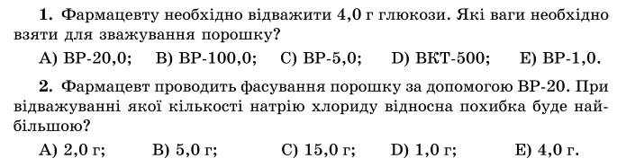
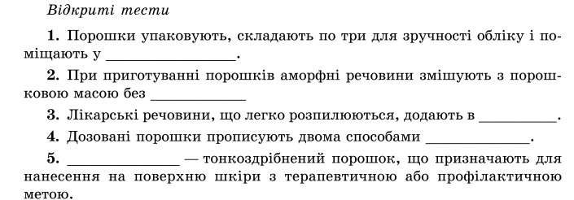
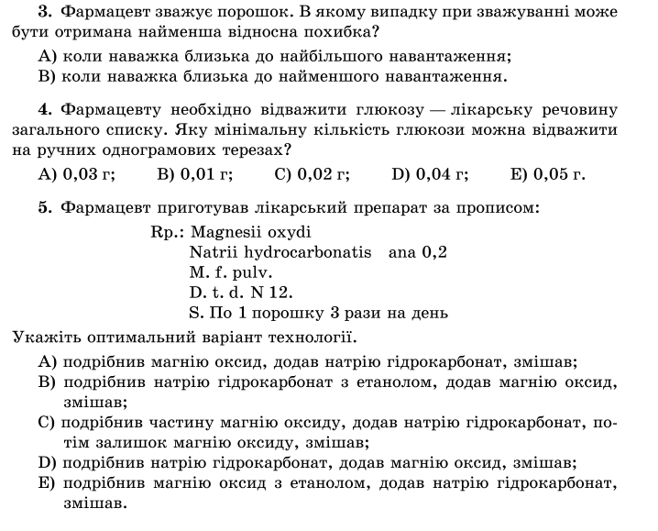
Відкриті та закриті Тести

Slide 62

Список літератури:
Державна фармакопея України / Державне підприємство «Науковий фармакопейний центр якості лікарських засобів». – 2-е вид. – Х.: Державне підприємство «Науковий фармакопейний центр
якості лікарських засобів»., 2015. – Т. 3. – 732 с.
Екстемпоральна рецептура (технологія, аналіз, застосування): Методичні рекомендації / О. І.
Тихонов, Т. Г. Ярних., І. С. Грищенко, Н. В. Хохленкова та ін.; за ред. О. І. Тихонова і Т. Г. Ярних. – К.: Видавничий дім «Агентство Медичного Маркетингу», 2016. – 352 с.
3. Про затвердження правил виробництва (виготовлення) лікарських засобів в умовах аптеки : Наказ МОЗ України від 17.10.2012 № 812 // Офіційний вісник України від 23.11.2012 № 87.
4. Руководство к учебным занятиям по аптечной технологии лекарств: учеб. пособие для студ. вузов / Л. И. Вишневская, Н. П. Половко, Р. С. Корытнюк, С. С. Зуйкина, Е. Е. Богуцкая и др. – Х.: НФаУ: Оригинал, 2016. – 378 с.
Тихонов, О. І. Технологія ліків : підручник для студентів фармацевтичних факультетів ВМНЗ України ІІІ-IV рівнів акредитації : переклад з російської / О. І. Тихонов, Т. Г. Ярних; за ред. О. І. Тихонова. – Вінниця :Вид-во НОВА КНИГА, 2016. – 536 с.

Slide 63
Дякую за увагу!

